Slide 1

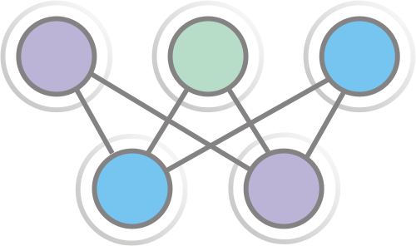
Zvonimir Pavlić
Tomislav Lugarić
Goran Narančić
Fakultet elektrotehnike i računarstva
Zavod za elekroniku, mikroelektroniku, računalne i inteligentne sustave
Strojno učenje
Podržano učenje - animacije
© Bojana Dalbelo Bašić
FER
prosinac 2009.

Slide 2
Podržano učenje
uvodna razmatranja
Zvonimir Pavlić

Slide 3

Specifičnosti podržanog učenja – odgođena nagrada
100

Slide 4
Specifičnosti podržanog učenja - istraživanje
100
15

Slide 5


Specifičnosti podržanog učenja - cjeloživotno učenje
100

Slide 6
Formalna definicija problema učenja – umanjenje nagrade
koeficijent umanjenja nagrade – γ
100
…
0
0
0
1
1
1
…
1
Notes:
Robot tokom svog učenja odradi čitav niz akcija. Taj niz akocija naziva se strategijom. – sve engleski
Neka stanja su više poželjna, neka manje. Stanje u kojem se robot prikopča na struju je vrlo poželjno. Stanje u kojem je robot prevrnut na boku nije poželjno.
Na sličan način može se definirati i dobrota akcije. Dobra je akcija koja robota dovodi u poželjno stanje. Loša je ona koja ga dovodi u nepoželjno stanje.
Kako “manifestirati” dobrotu stanja? Robotu se dodjeljuje nagrada. U nekim stanjima robot dobiva nagradu, u nekima ne. U nekima može dobiti i kaznu, primjerice ako se skotrlja niz stepenice, ili zabije u zid.
Umanjenje nagrade – robot se vrti, pa onda ode u dobro stanje, Jedna velika i teško dostižna nagrada, ili mnogo malih nagrada.
Koeficijent umanjenja – udaljenom stanju se smanjuje poželjnost ovisno o duljini puta do njega.

Slide 7

Načini učenja – V*(s)
V*(s), γ = 0,9
s₁
s₂
s₃
90
0
100
100
Cilj
0
0
0
0
0
100
s₄
s₅
s₆
81
0
90
0
100
0
0

Slide 8
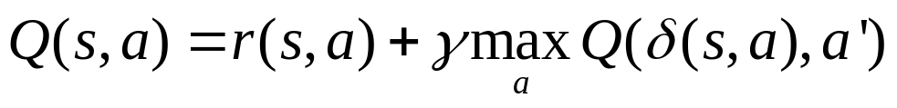
Načini učenja – Q(s,a)
Q(s,a), γ=0,9
s₁
s₂
s₃
90
100
0
100
Cilj
81
72
0
0
0
81
81
90
100
0
0
100
s₄
s₅
s₆
81
90
0
0
72
81
0
0

Slide 9
Primjer optimalne strategije
s₁
s₂
s₃
100
90
Cilj
81
72
81
81
90
100
s₄
s₅
s₆
81
90
72
81

Slide 10
Primjer optimalne strategije
s₁
s₂
s₃
100
90
Cilj
81
72
81
81
90
100
s₄
s₅
s₆
81
90
72
81

Slide 11
Q učenje
Tomislav Lugarić

Slide 12
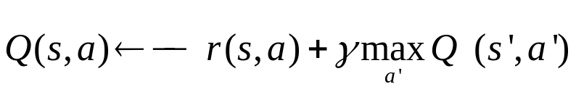
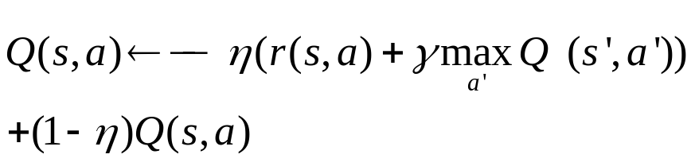
Primjer Q učenja
Q(A1, ↓)
59
0
Q(A1, →)
73
Skup akcija: ←,↑,→,↓
γ = 0.9
0
Q(A2, ↑)
0
66
 | A | B | C
1 |  |  | 100
2
Q(A2, →)
0
81
Q(B1, ←)
0
66
Q(B1, ↓)
0
81
Q(B1, →)
zabranjeno
Q(B2, ←)
0
Q(B2, ↑)
73
0
90
0
Q(B2, →)
* γ =
Q(C1, ↓)
90
0
Q(C1, ←)
0
Q(C2, ↑)
100
Osvježenje jednog koraka
0
Q(C2, ←)
81
0
Učenje unatrag

Slide 13
Korist od istraživanja
Primjer iz realnog svijeta:
problem: idemo na more
r = sreća zbog obiđenih lokaliteta i pojedene hrane
Senj, r = 60
Plitvice, r= 250
Gacka, r = 50
Restoran,
r = 70
ZG
Izlaz DE
KA
Krk, r = 200
Most
Skrad
Jezero lokve,
r = 25
200
250
275
345
445
630
V^{π} =
Delnice
Spilja Lokvarka,
r = 50
Zeleni vir,
r = 100
γ = 0.9

